Slide 1
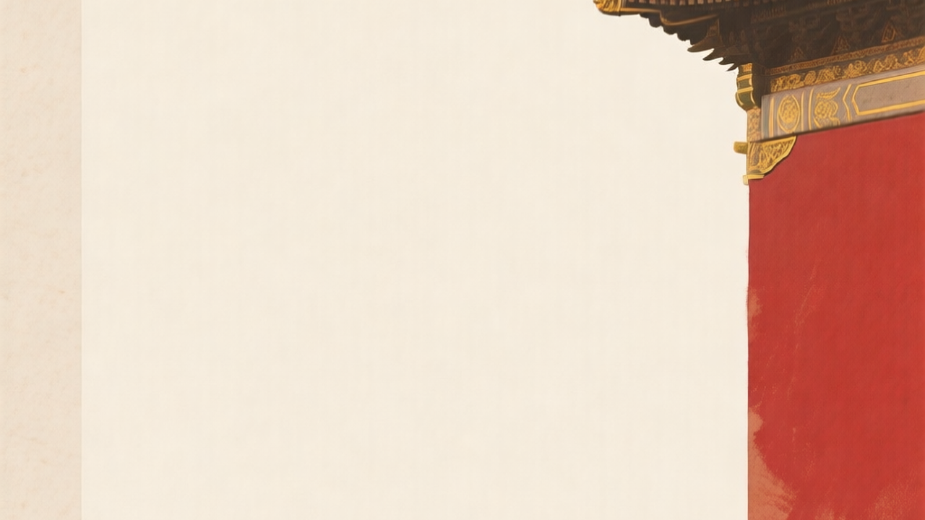
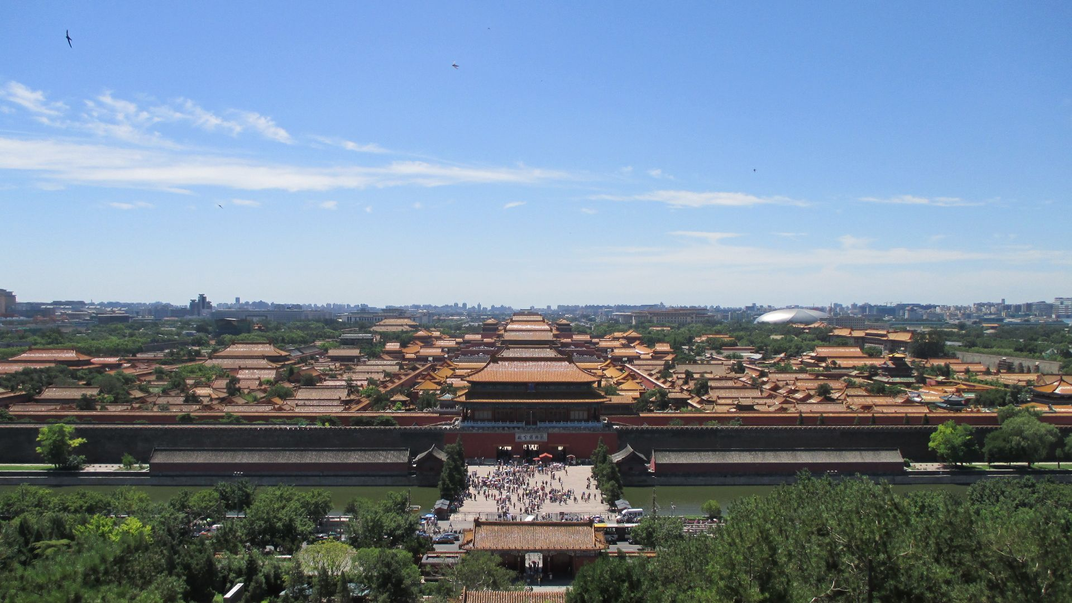
故宫博物院 · 世界文化遗产
故宫
北京故宫：六百年宫城与公共博物馆
同一片宫城，从帝王禁地变成公众可以走进的博物馆——1420 年建成，1925 年建院开放。
帝王禁地 · 紫禁城
1420
明永乐十八年（1420 年）建成，此后为明清两代皇宫，旧称紫禁城。
公众可入 · 故宫博物院
1925
1925 年 10 月 10 日故宫博物院成立并对公众开放；1987 年列入《世界遗产名录》。
自景山俯瞰紫禁城建筑群全景
出处：人民日报海外版《故宫的“三大殿”》（2023-05-26）
图片来自 Wikimedia Commons，作者、许可版本与来源页待核实
Notes:
北京故宫：六百年宫城与公共博物馆。紫禁城于1420年建成，曾是明清两代皇宫；1925年故宫博物院成立并向公众开放。请结合真实全景照片，说明宫城用途与公共文化服务的变化。
图片署名：Tojan76，Forbidden City Panorama 1.jpg，Wikimedia Commons，CC BY-SA 3.0。演示中缩放并裁切；图片及其改编继续遵循原许可。
来源：https://commons.wikimedia.org/wiki/File:Forbidden\_City\_Panorama\_1.jpg
许可：https://creativecommons.org/licenses/by-sa/3.0/
底图为 AI 生成装饰，不作史实或建筑测绘依据。

Slide 2
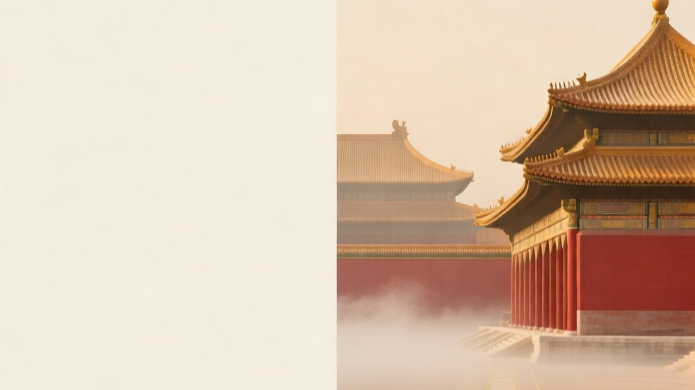
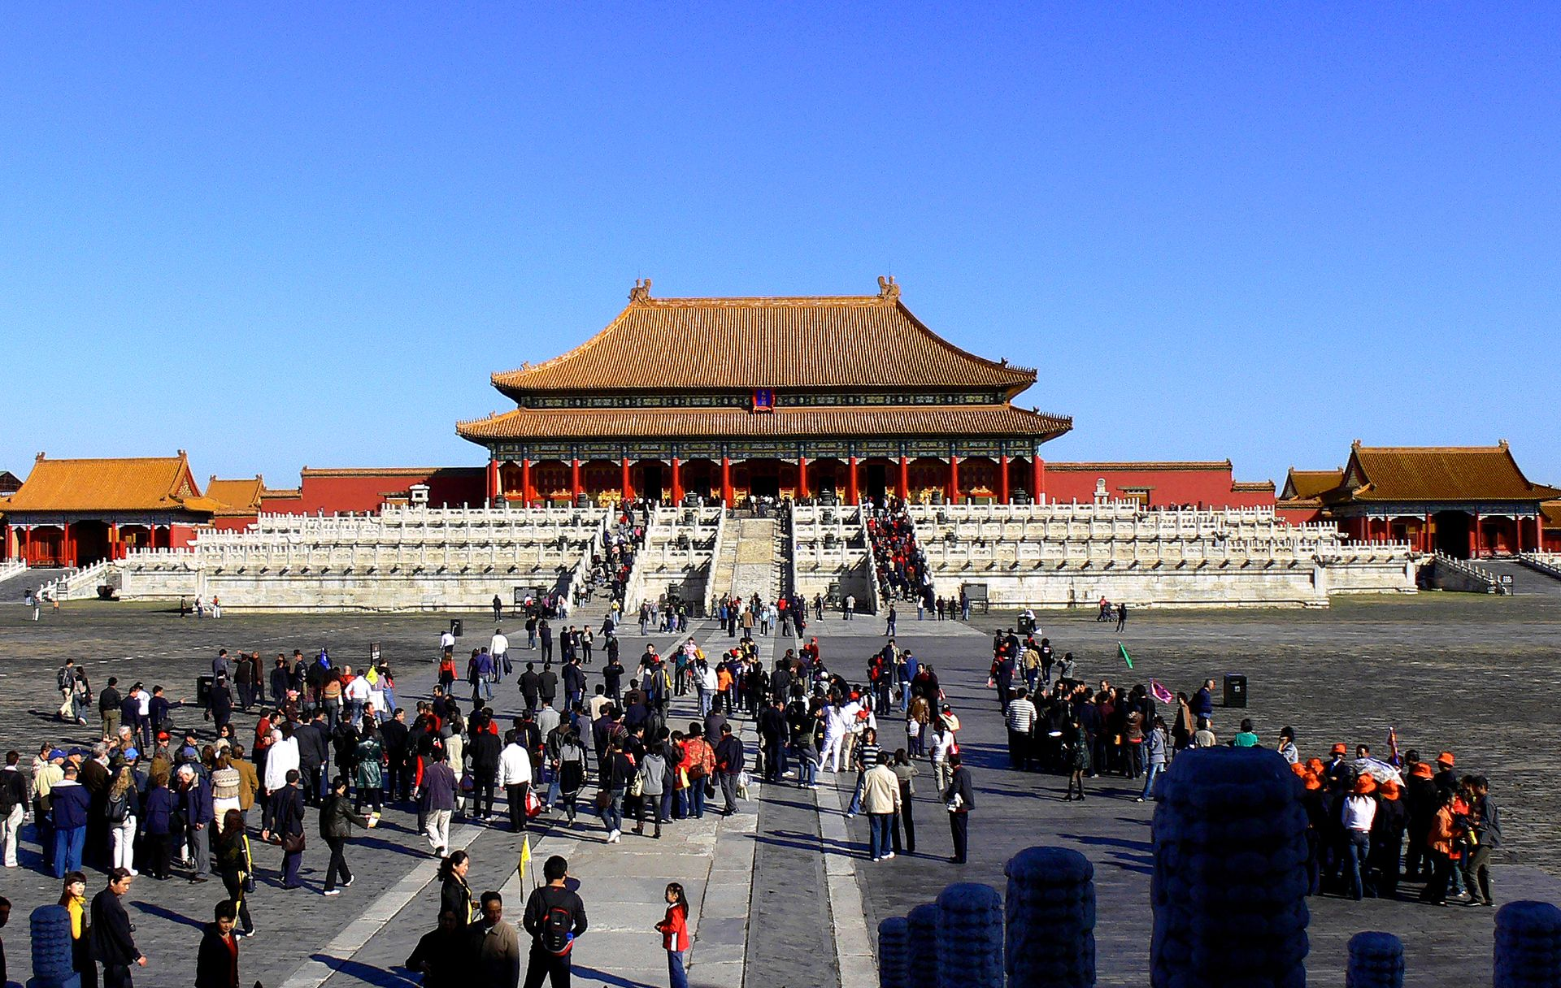
第二章 · 中轴与秩序
一条中轴，读懂宫城秩序
故宫的秩序感，来自一条贯穿南北的中轴线，以及“外朝在前、内廷在后”的功能分区。
三大殿 · 中轴展开
宫城以太和殿、中和殿、保和殿三大殿为核心，主要建筑沿南北中轴线依次展开，左右对称。
外朝在前 · 内廷在后
三大殿与东西两侧文华殿、武英殿等合称“外朝”，其北为“内廷”——外朝在前、内廷在后，同处一条中轴，前后相承、功能分明。
太和殿正面
外朝三大殿之首，居紫禁城南北中轴线
出处：故宫博物院官网《太和殿》《中和殿》；光明日报《从细节来阅读故宫历史》。
Notes:
沿南北中轴观察故宫：外朝三大殿依次为太和殿、中和殿、保和殿，体现礼仪空间的次序；其北是内廷。太和殿照片用于观察建筑形制，装饰底图不作为精确平面图或测绘依据。
图片署名：Gisling，Hall of Supreme Harmony.JPG，Wikimedia Commons，CC BY 3.0。演示中缩放并裁切。
来源：https://commons.wikimedia.org/wiki/File:Hall\_of\_Supreme\_Harmony.JPG
许可：https://creativecommons.org/licenses/by/3.0/
底图为 AI 生成装饰。

Slide 3
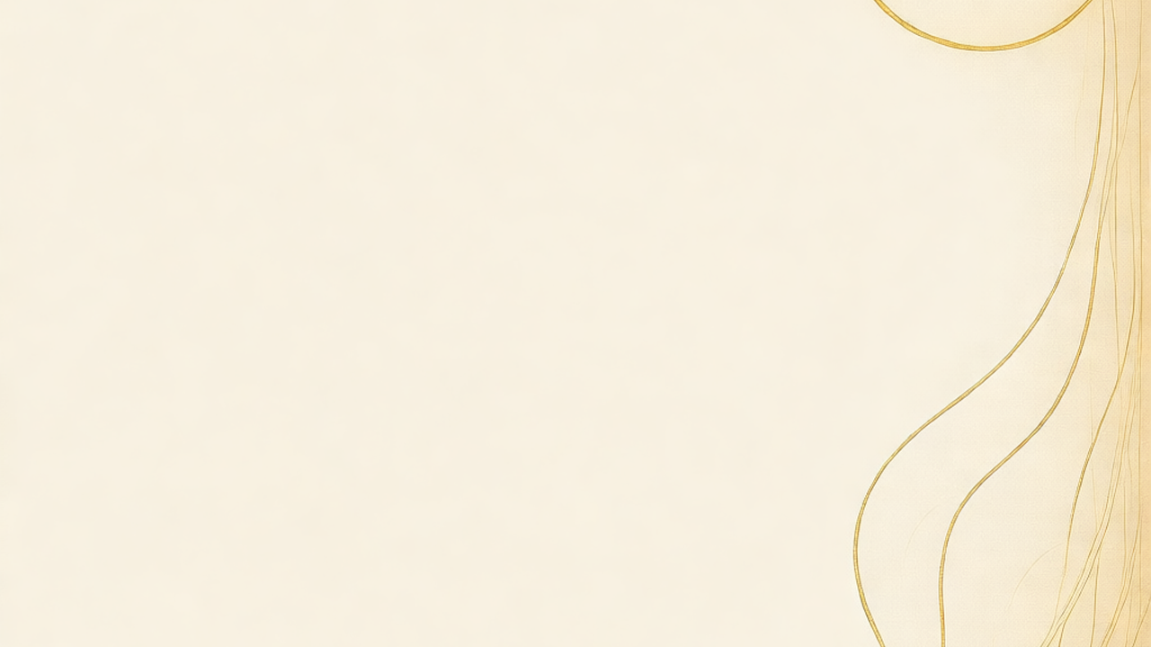
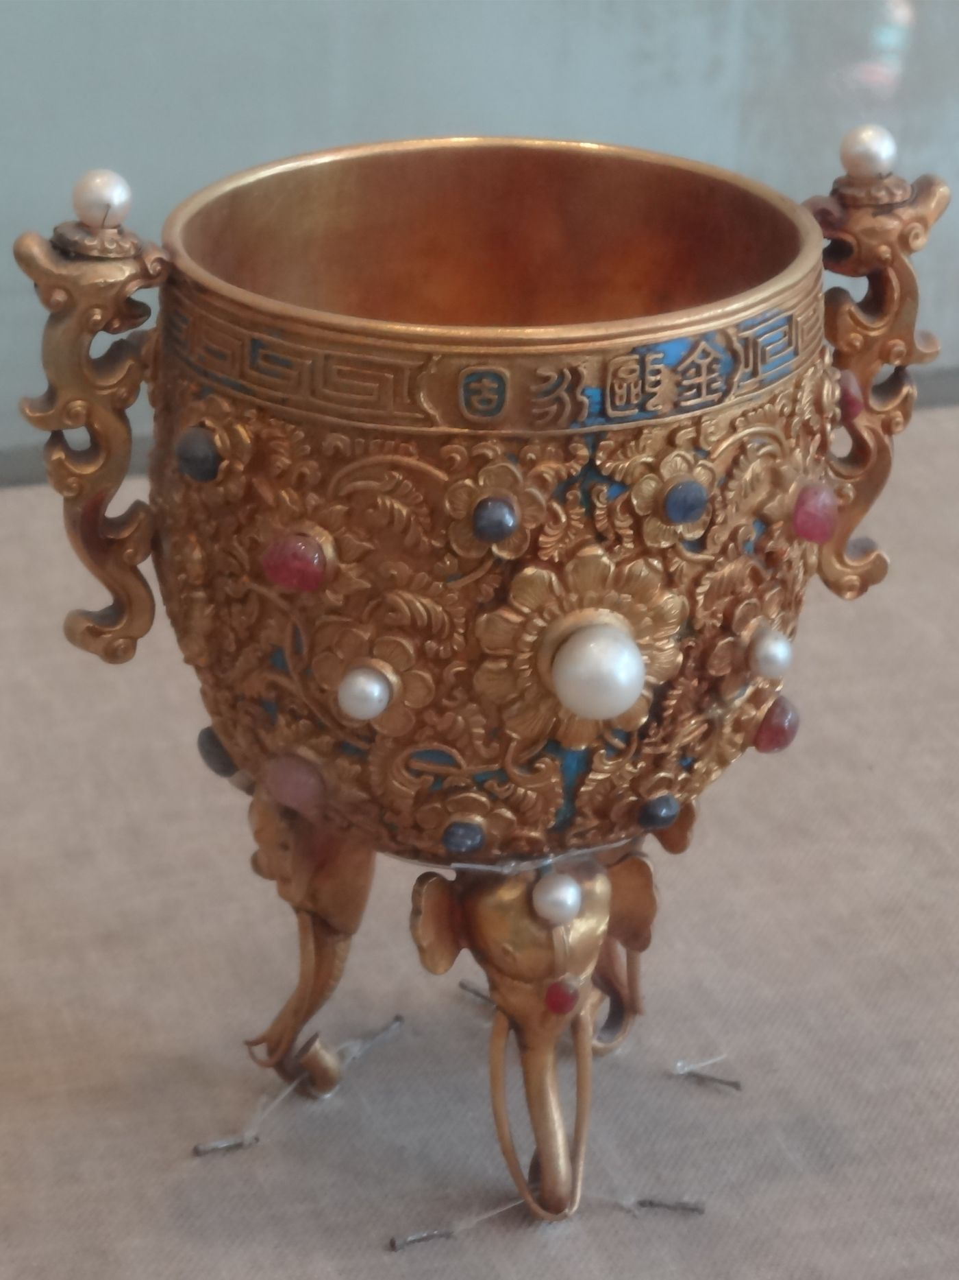
故宫博物院 · 院藏珍品
永
从宫廷旧藏
到公共文化宝库
固
金瓯永固杯出自清代宫廷造办处，集錾刻与镶嵌工艺于一身，是宫廷旧藏走向公共文化宝库的一个缩影。
宫廷工艺
錾刻宝相花、镶嵌珍珠与红蓝宝石，龙耳与象首足皆精工细作，体现清宫造办处的金器工艺水准。
款识与制作
一面錾篆书“金瓯永固”，一面錾“乾隆年制”四字款，为清代宫廷造办处制作、皇帝专用的酒杯。
用途与寓意
该杯曾用于清代元旦“明窗开笔”仪式，寓意“金瓯（国土）永固”。
出处：故宫博物院官网《金瓯永固杯》；人民日报海外版《“金瓯永固”杯 清皇帝除夕开笔仪式专用酒器》。图片来自 Wikimedia Commons，作者、许可版本与来源页待核实。
故宫博物院藏 金瓯永固杯（局部特写）
Notes:
以金瓯永固杯为例观察宫廷工艺：先看錾刻纹饰，再看镶嵌装饰，最后理解“金瓯永固”的寓意与仪式用途。图片用于文物细节观察，不代表当前展览安排；不以无时点的馆藏总数作为本页结论。
图片署名：Baomi，金瓯永固杯 故宫珍宝馆.jpg，Wikimedia Commons，CC BY-SA 4.0。演示中缩放并裁切；图片及其改编继续遵循原许可。
来源：https://commons.wikimedia.org/wiki/File:金瓯永固杯\_故宫珍宝馆.jpg
许可：https://creativecommons.org/licenses/by-sa/4.0/
底图为 AI 生成装饰。

Slide 4

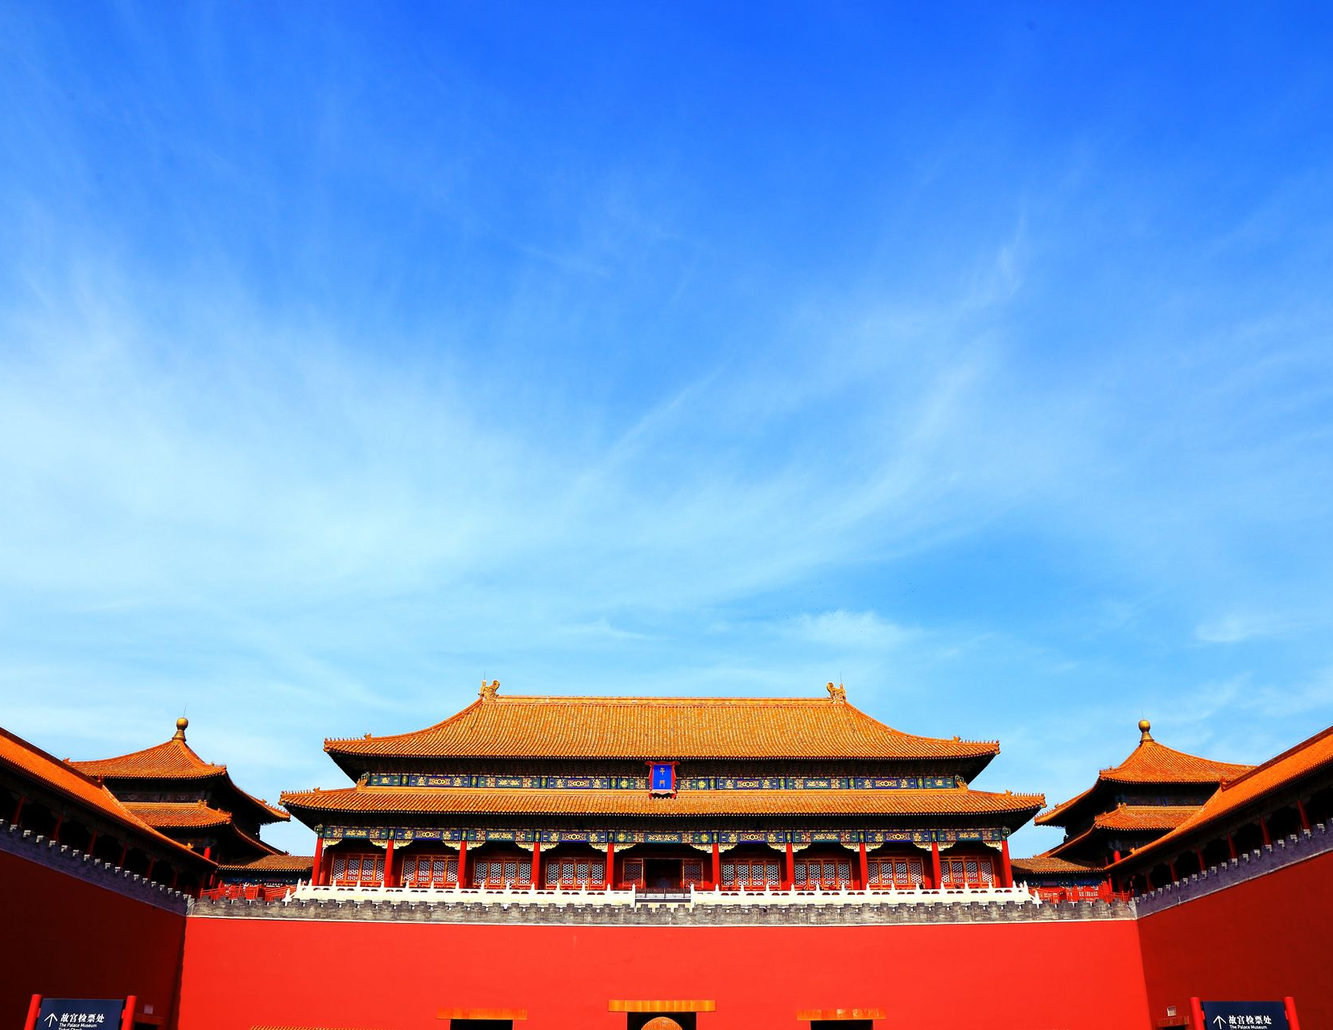
故宫博物院 · 文化与科技融合
保护技艺与数字记录传承
保护不只是“修房子”，更是把文物一一定格、记录，让遗产可监测、可传承。
保护技艺
以“四个故宫”建设体系推进预防性保护：变化可监测、风险可预控，古建与院藏文物持续得到科学保护。
平安故宫
学术故宫
数字故宫
活力故宫
数字记录
2023 年“故宫·腾讯联合创新实验室”落成，以超高清二维影像、三维文物数据为院藏文物建立数字档案。
公众传播
“数字文物库”“全景故宫”等项目面向公众开放，让院藏文物走进日常。
数字文物库
全景故宫
午门
出处：文化和旅游部对十三届全国人大五次会议第 6662 号建议的答复；故宫博物院《“共享”“创新”助力数字文物走向大众》；新华网《六百年的故宫里，看文化与科技融合》。图片来自 Wikimedia Commons，作者、许可版本与来源页待核实。
Notes:
保护传承需要持续监测、研究与公众传播。午门照片只说明建筑环境，不作为修缮施工的记录照片。数字影像与三维档案帮助记录文物；“数字文物库”“全景故宫”等项目让公众能够接触相关文化资源。
图片署名：Legolas1024，Meridian Gate, Beijing.jpg，Wikimedia Commons，CC BY-SA 4.0。演示中缩放并裁切；图片及其改编继续遵循原许可。
来源：https://commons.wikimedia.org/wiki/File:Meridian\_Gate,\_Beijing.jpg
许可：https://creativecommons.org/licenses/by-sa/4.0/
底图为 AI 生成装饰。

